Slide 1
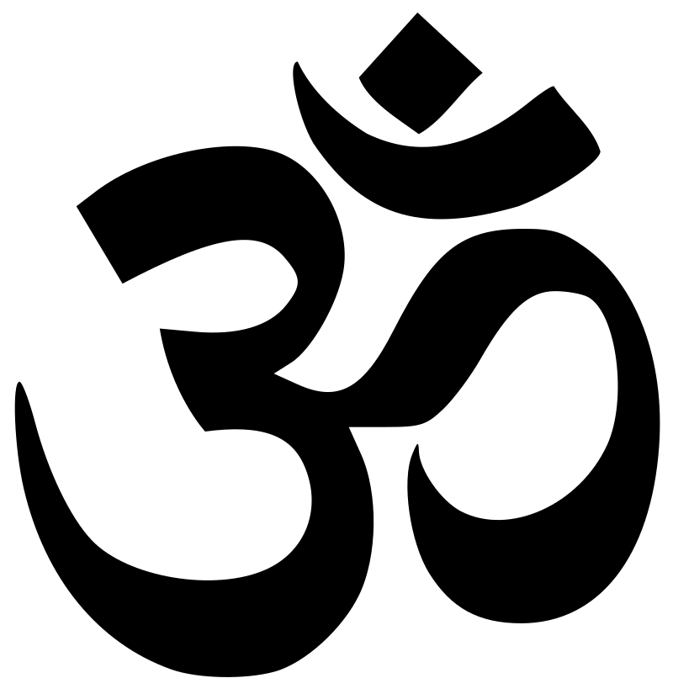
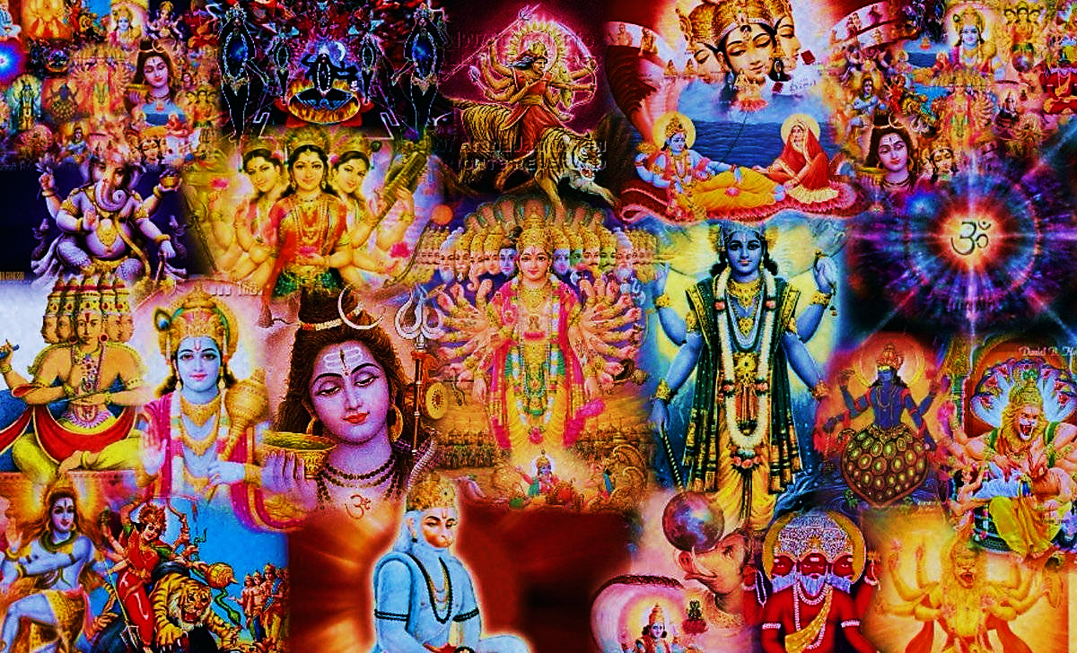
HINDUIZEM

Slide 2
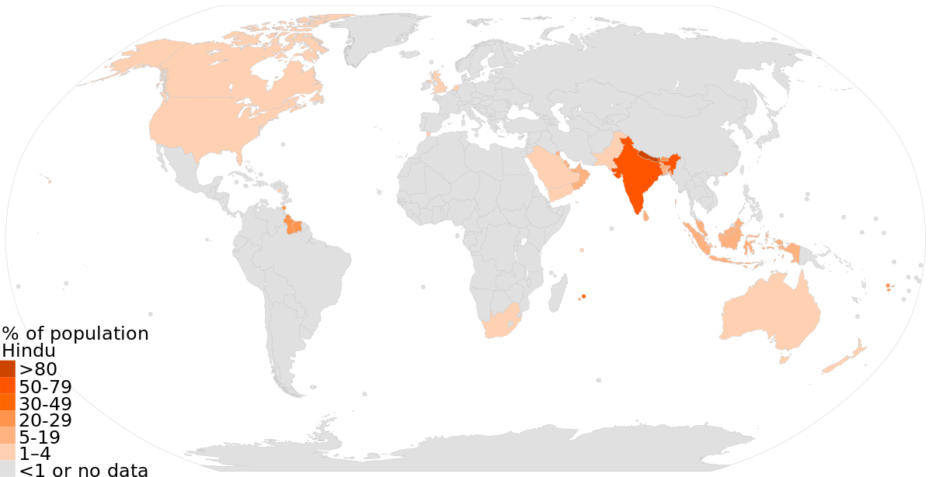
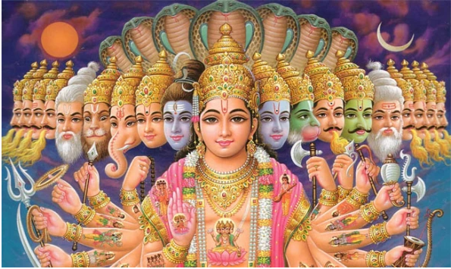
Kaj je hinduizem?
Ena glavnih ver na svetu, Indijska religija
Najstarejša vera
3. največja svetovna religija, 1,2 biliona, 15% populacije
Večina na indijski podcelini
Izvajanje verskih besedil
Mnogo podvej

Slide 3
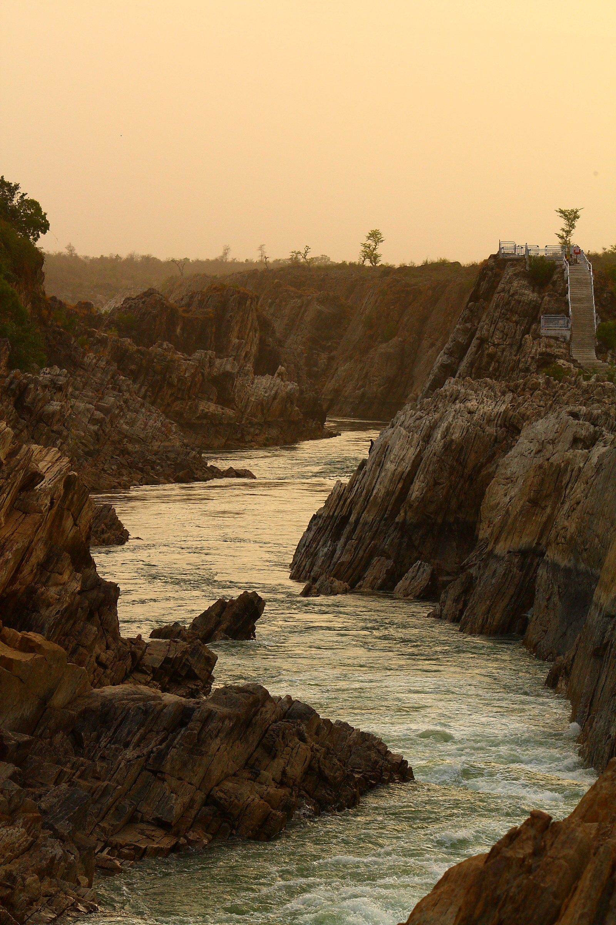
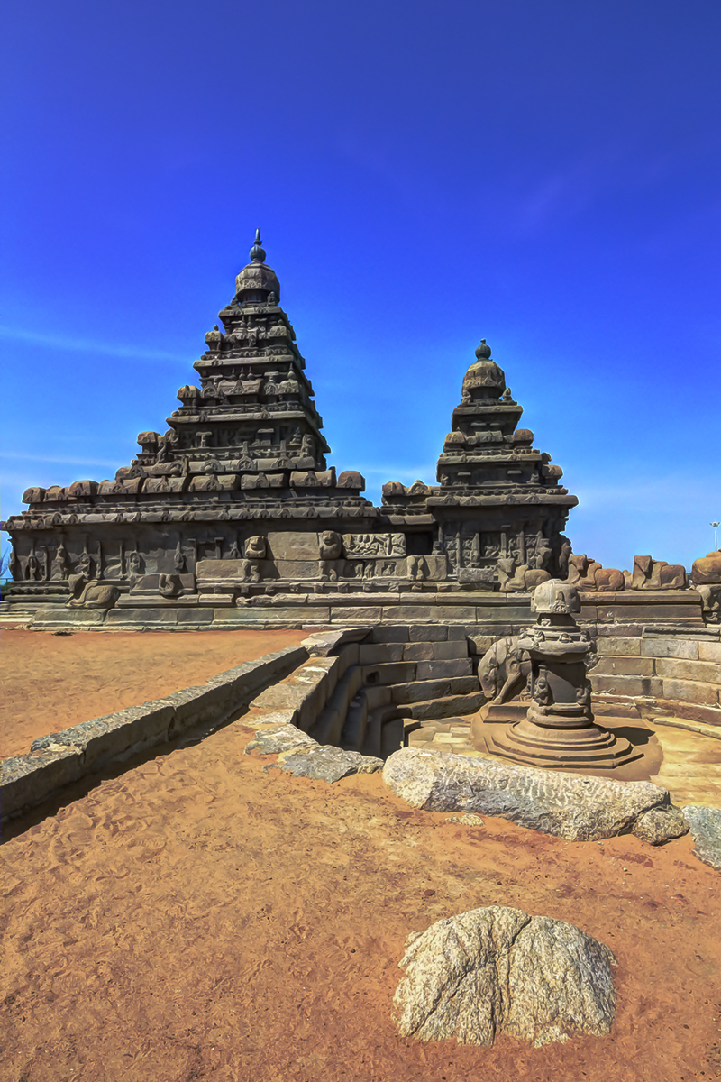
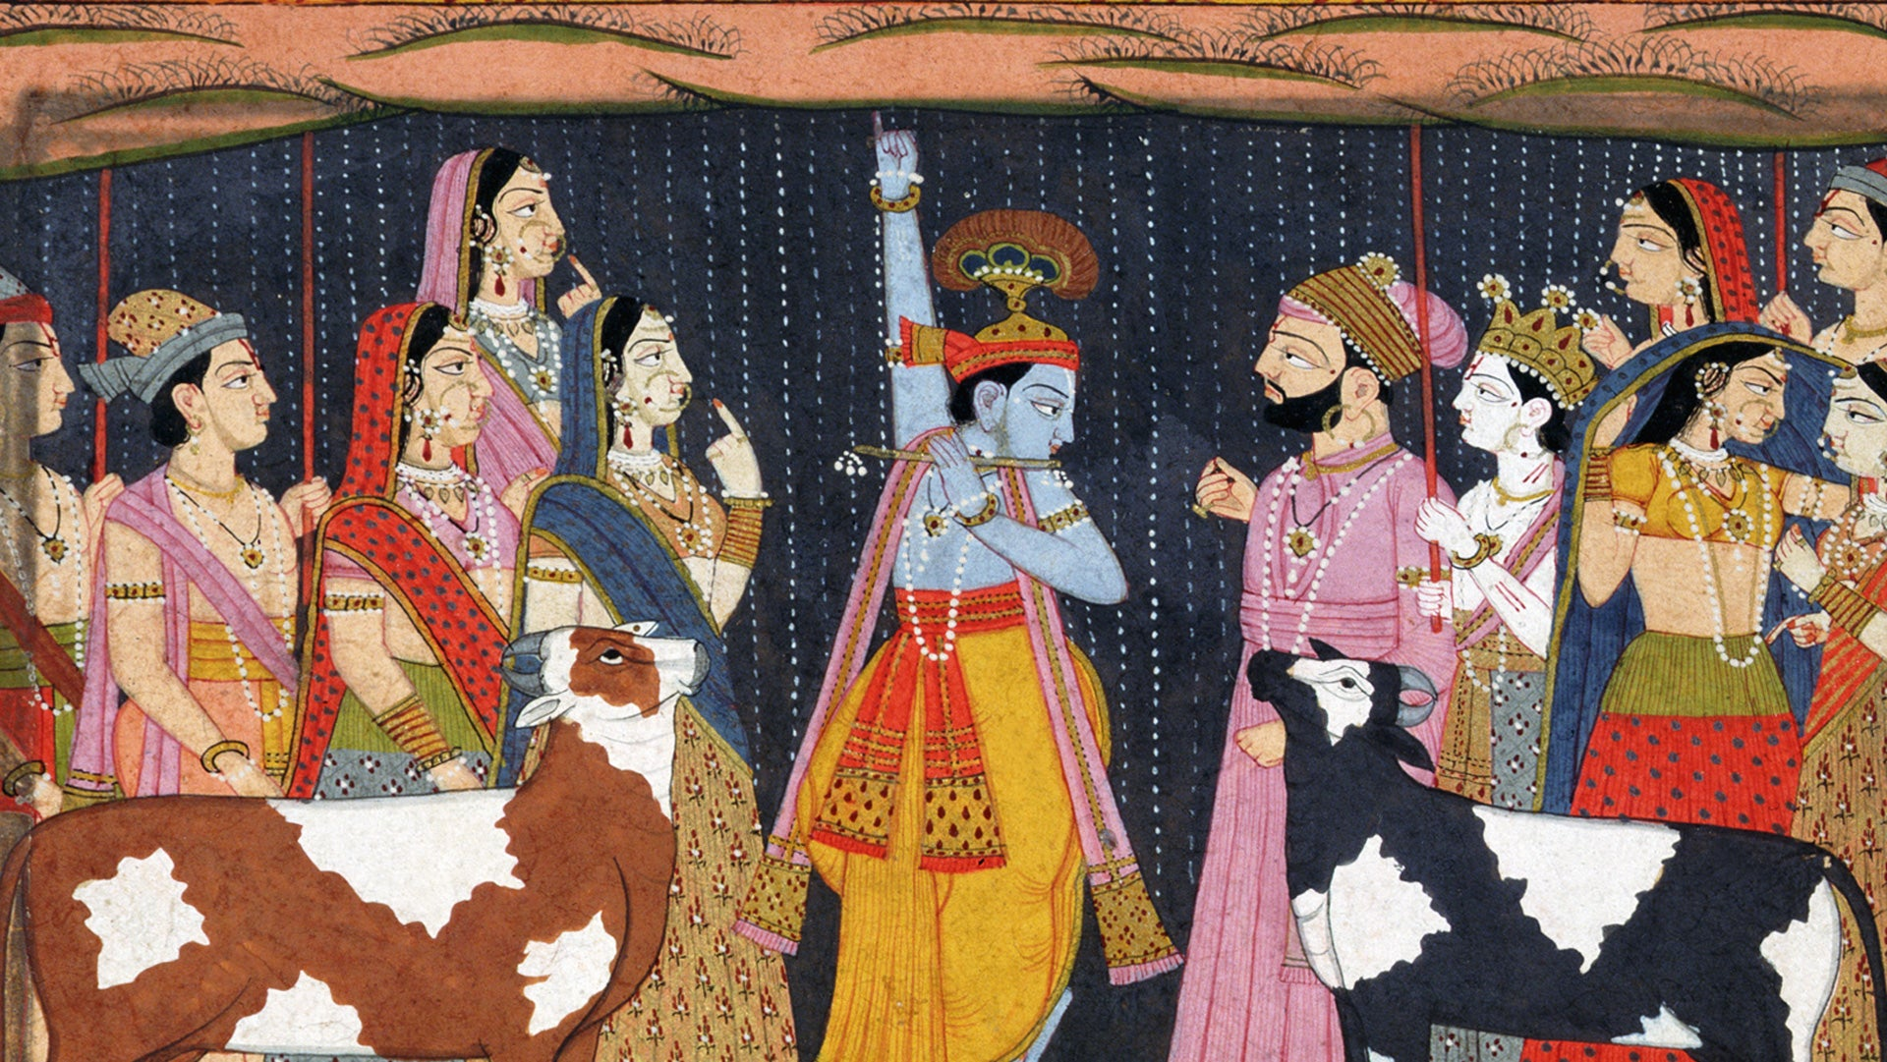
zgodovina
V dolini reke Ind
Približno 2000 pr. n. št.
4 obdobja

Slide 4
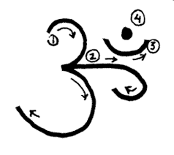
Simbol om
Najsvetejši glas
Glasovi AUM
Predstavlja zvok, zlog, mantro,
invokacijo in vesolje
Pomembna pisna predstavitev

Slide 5
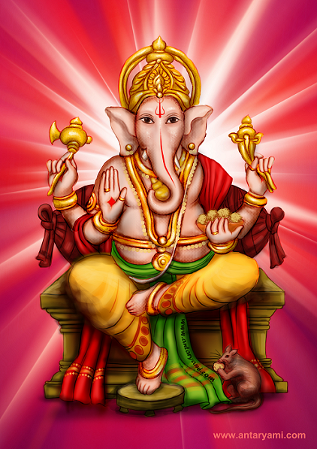
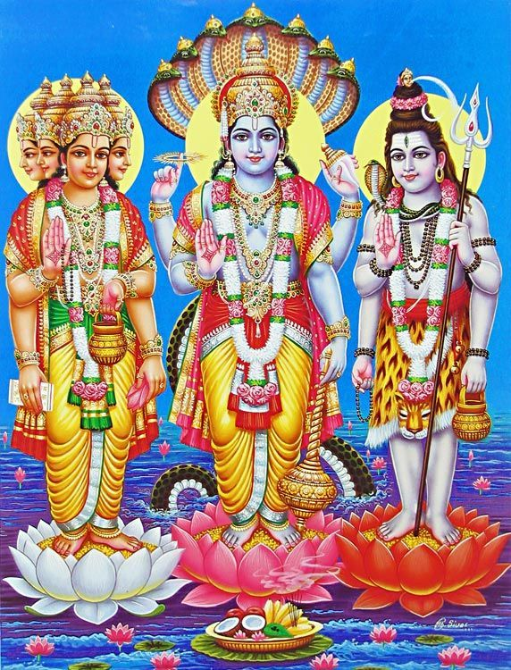
bogovi
Tri najpomembnejši bogovi –
Brahma, Višnu in Šiva
Mnogo polbogov
Več 1000 bogov

Slide 6
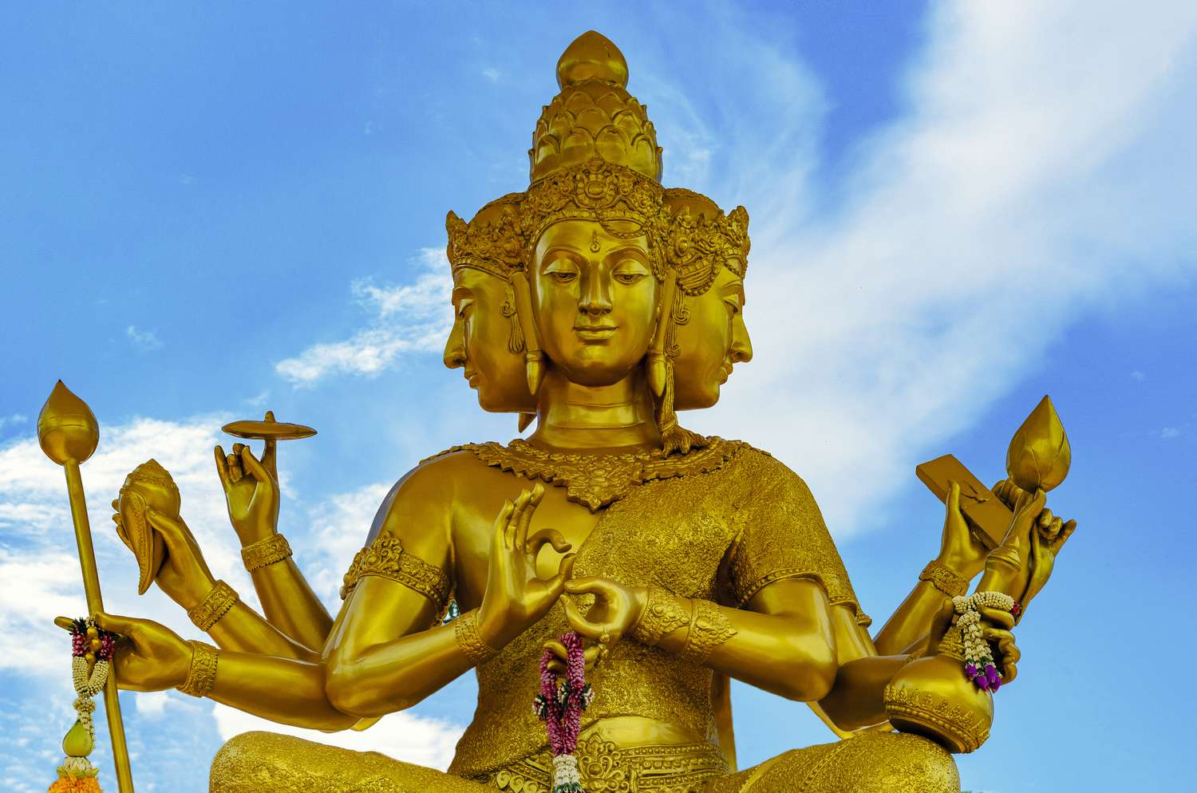
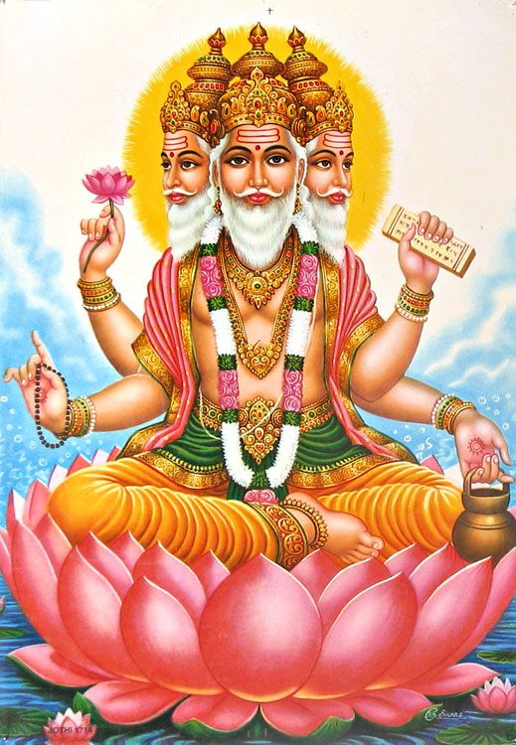
brahma
ब्रह्मा
Najvišji bog v hiduizmu
Božja trojica Trimurti – Višnu, Šiva
4 glave v vse smeri neba, 4 roke
Rdeče, rjavo telo, bela obleka
Goska, labod

Slide 7
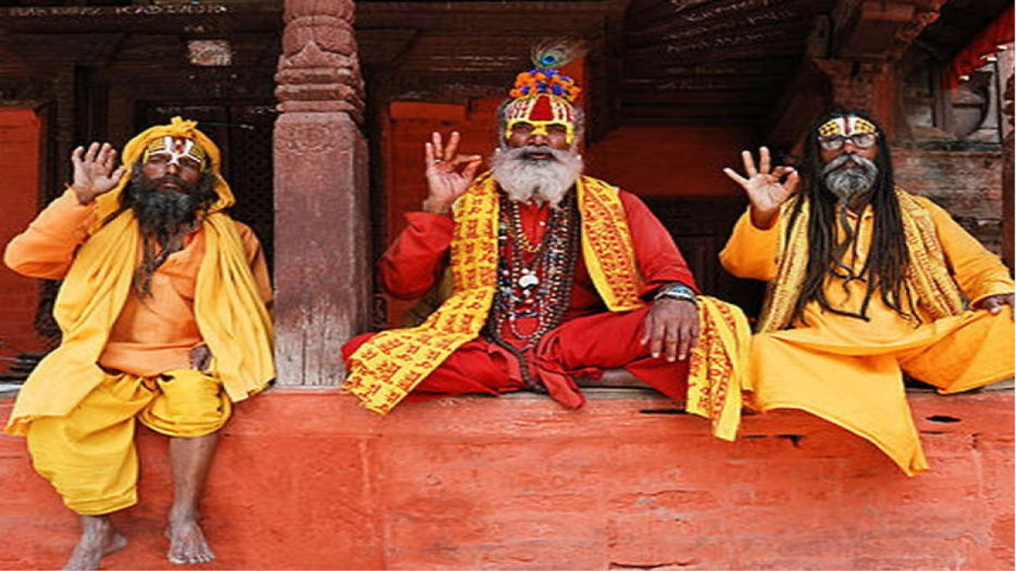
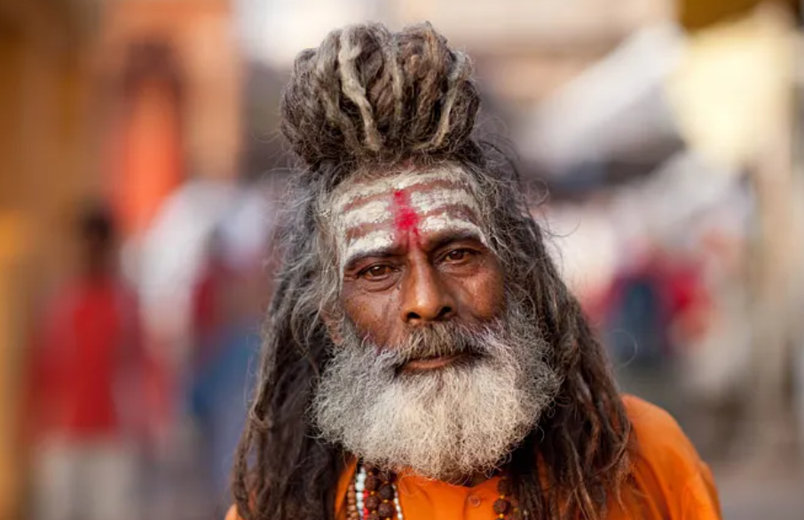
Duhovniki, sveceniki
V
Brahmani
Najvišja kasta
Verske dolžnosti
Pojejo molitve
Berejo svete spise

Slide 8
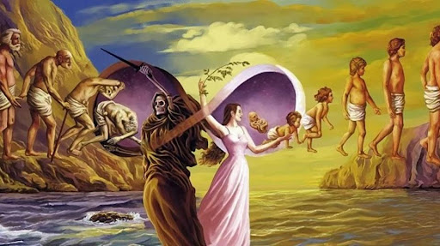
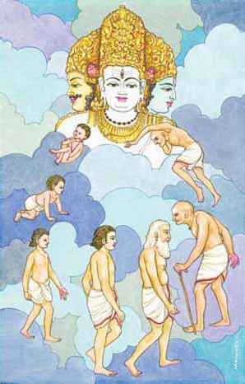
Posmrtno življenje - reinkarnacija
Samsara
Karma
Mokša
Atman in brahman

Slide 9
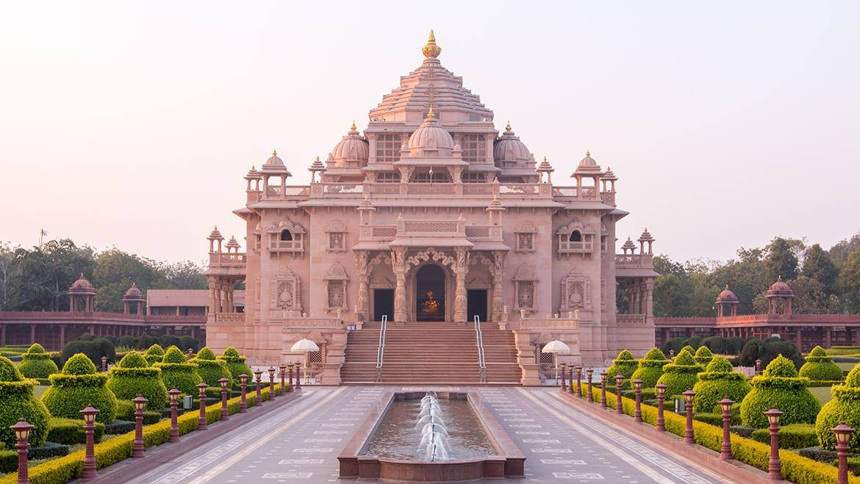
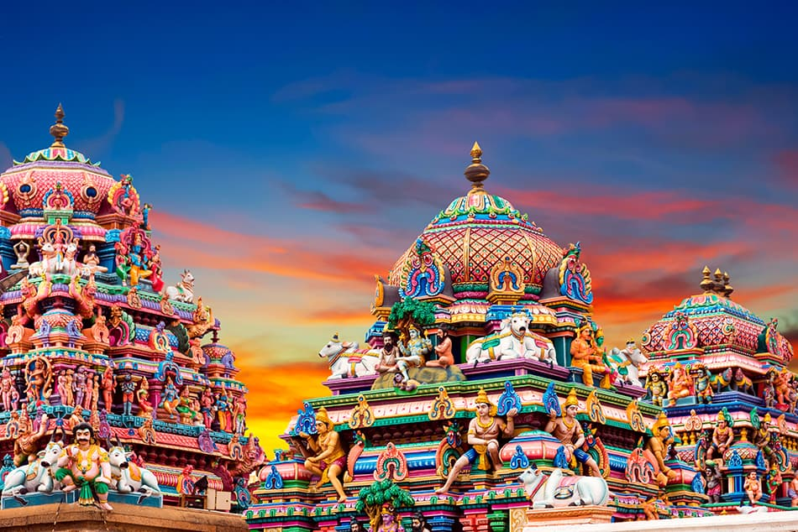
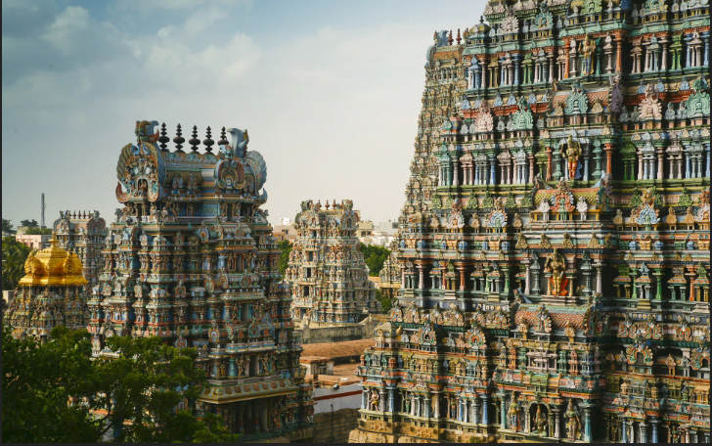
Sveta stavba - tempelj
Božja hiša za združevanje ljudi in bogov
Številni slogi templjev – Gopuram in Nagara
Darujejo cvetje, dišeče kadilo in hrano
Idoli

Slide 10
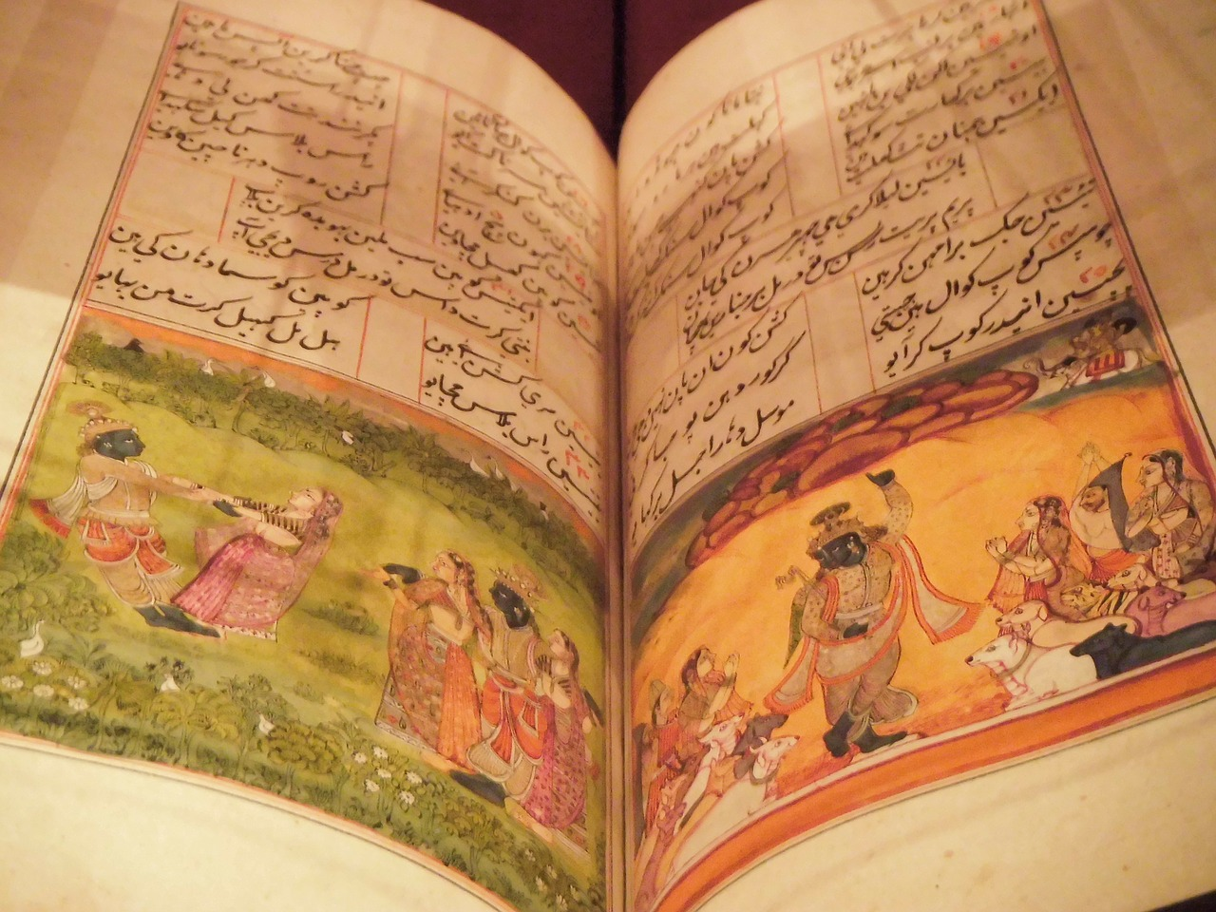
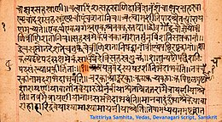
Svete knjige
Veliko svetih besedil
Vse knjige so napisane v sanskrtu
Najstarejša hindujska sveta besedila so vede
Ustno izročilo, kasneje zapisane

Slide 11
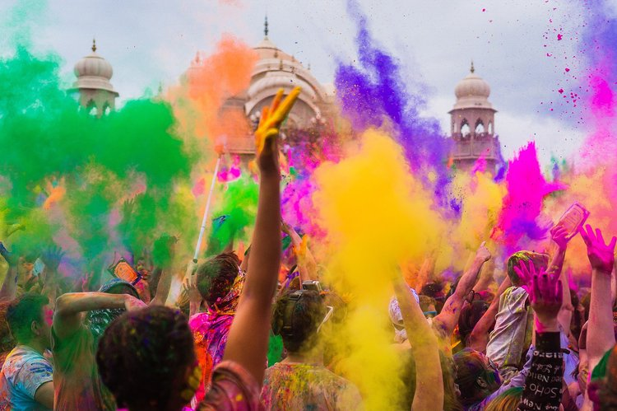
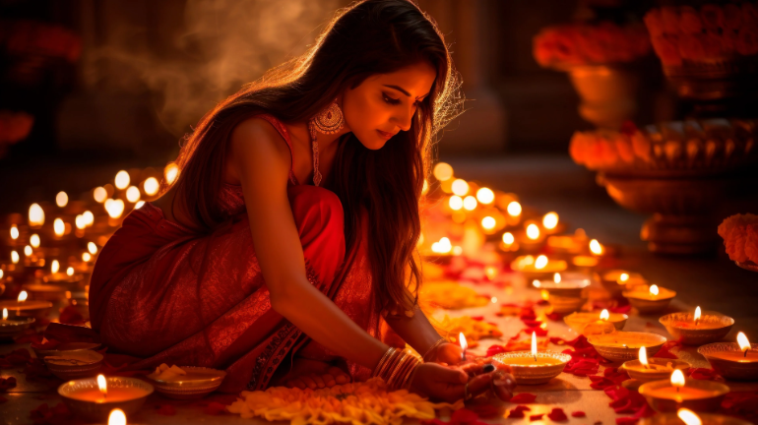
prazniki
HOLI - praznik pomladi
DIWALI - praznik luči
JANMAŠTAMI - rojstvo Krišne

Slide 12
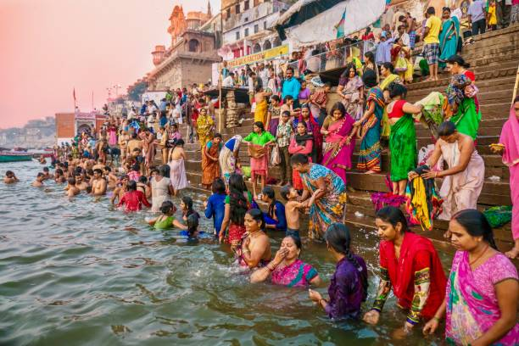
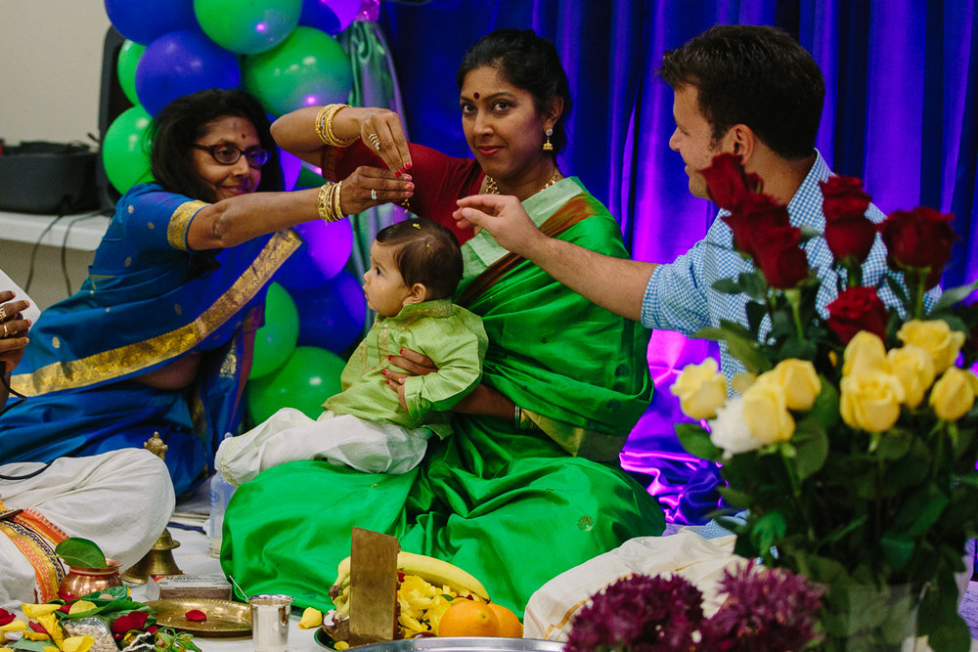
Obredi in romanja
ROJSTVO - dojenčku na uho povedo molitev
VERSKI OBREDI DOMA - zelo različni, čaščenje, recitiranje, joga…
SMRT - truplo zažgejo in vržejo v reko Ganges
ROMANJA - kopanje v reki Ganges

Slide 13
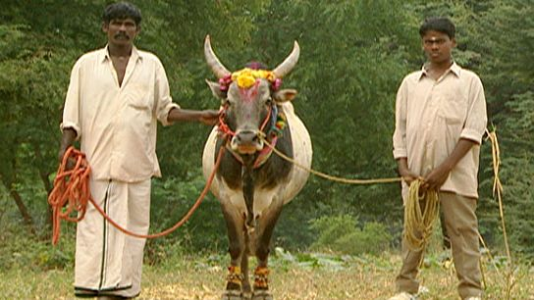
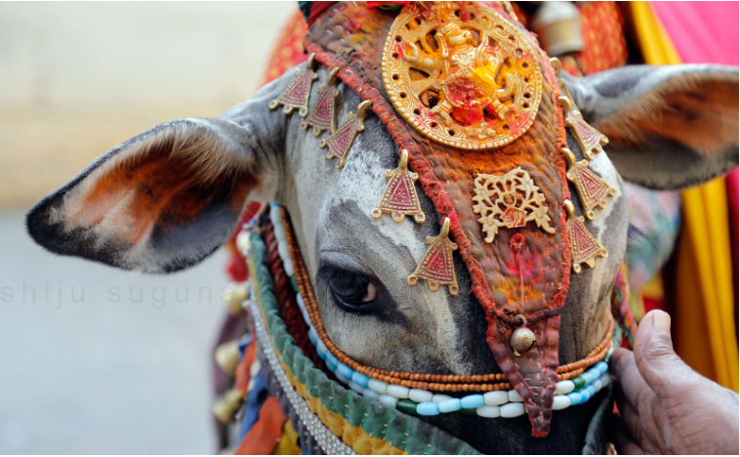
prehrana
Večina vegetarjancev
Krava –sveta žival
Mleko in jajca
Post

Slide 14
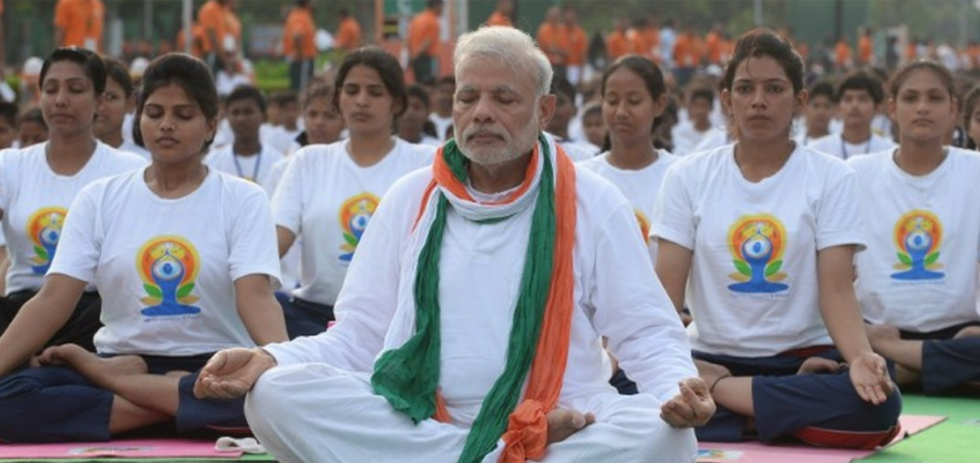
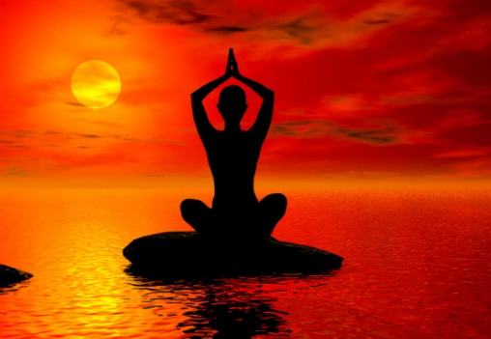
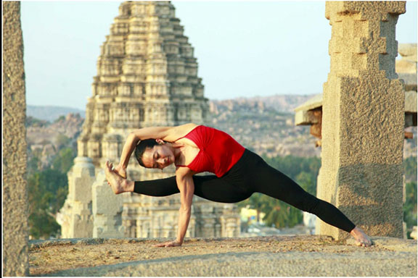
joga
Povezovanje z bogom
Uri telo, um, zdravje, mir…

Slide 15
VEČINA V INDIJI
NAJSTAREJŠE POLITEISTIČNO VROVANJE
SIMBOL OM
KRAVA – SVETA ŽIVAL
10 PRAVIL ŽIVLJENJA
JOGA
HINDUIZEM
VRJAMEJO V MNOGE BOGOVE, NAJPOMEMBNEJŠI – VIŠNU, ŠIVA, BRAHMA
UČ. STR. 77, 78
REINKARNACIJA – POSMRTNO ŽIVLJENJE
VEDE – SVETA KNJIGA V SANSKRTU
OBREDI
TEMPELJ
DIWALI – PRAZNIK LUČI
HOLI – PRAZNIK POMLADI

